Slide 1
Званый ужин у Яги.
Авторы сказки:
Воспитатели ГОУ « Детский Дом №;4» г. Усинск
Долгова З. А. и Панова О.Ю.
Воспитанники: Канарейкина Виталия - 10 лет,
Задорожная Анастасия - 10 лет.

Slide 2
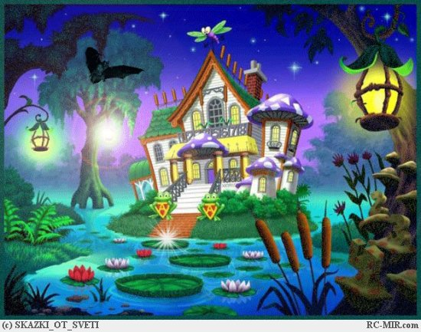

Slide 3
«Приходите, гости дорогие,
Я Вас чаем угощу…»

Slide 4
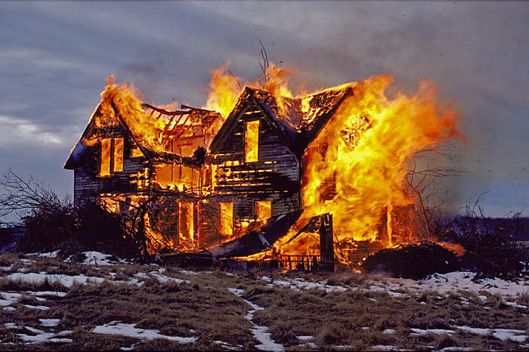

Slide 5
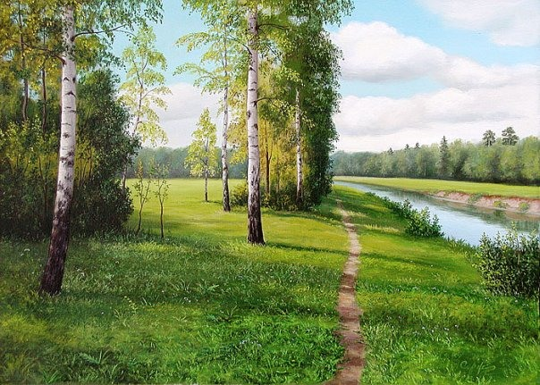

Slide 6
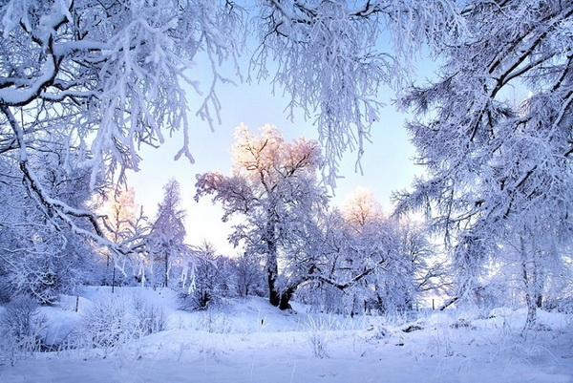

Slide 9
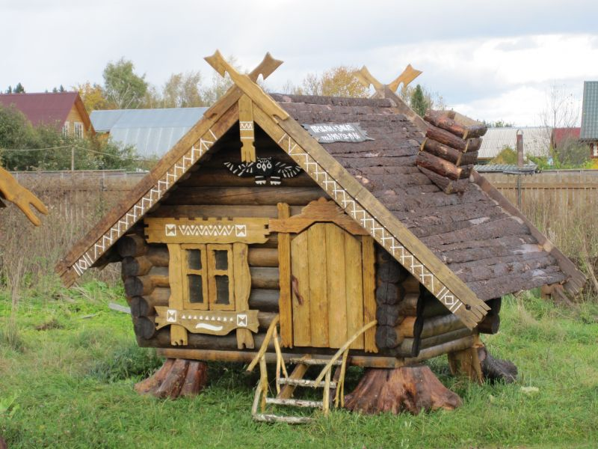

Slide 11
Вот и сказочка вся,
она кончилася.
Конец.
…

